Slide 1
ROSTLINY A JEJICH ORGÁNY
LIST

Slide 2


Výukový materiál
zpracovaný v rámci projektu
Pořadové číslo projektu: CZ.1.07/1.4.00/21.1131
Šablona: V/2
Sada: 2/13
Ověření ve výuce: 20. 3. 2013
Třída: 4
Datum: 29. 12. 2012
Online:

Slide 3
Rostliny a jejich orgány
list
Název: VY_52_INOVACE_2/13_Rostliny a jejich orgány; list
Předmět: Přírodověda
Ročník: 4.
Klíčová slova: list, nadzemní orgán, jehlice, dýchání, kyslík, oxid uhličitý, jednoduché listy, složené listy, léčivý čaj, koření
Jméno autora: Mgr. Martina Kosová
Škola: Základní škola Zaječí, okres Břeclav
Školní 402, 691 05 Zaječí, příspěvková organizace

Slide 4
ANOTACE
Materiál je určen žákům 4. třídy základní školy k předmětu Přírodověda.
Cílem učebního materiálu je seznámit žáky s novými pojmy a pomoci jim si tzv. „botanickou abecedu“ osvojit.
Usnadnit jim si zapamatovat a poznat jednotlivé části těla rostlin, jak vypadají jednotlivé orgány a jak se nazývají.
Následující výukový materiál je zaměřen na téma list.

Slide 5
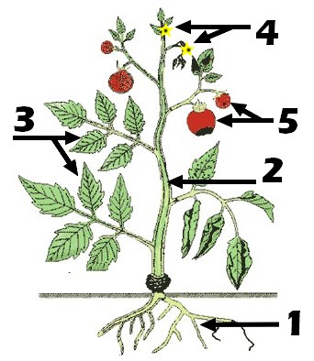
Stavba těla rostliny
1- KOŘEN
2- STONEK
3- LIST
4- KVĚT
5- PLOD
1

Slide 6
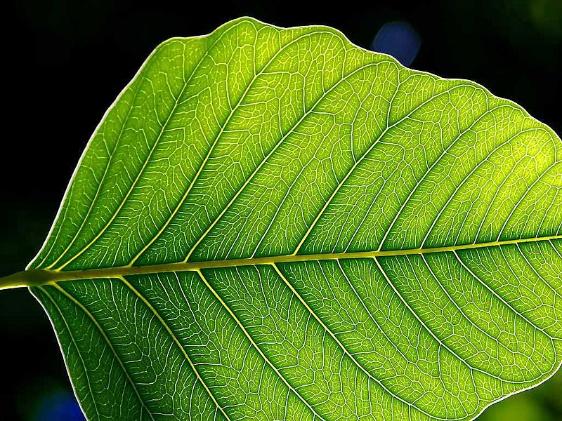
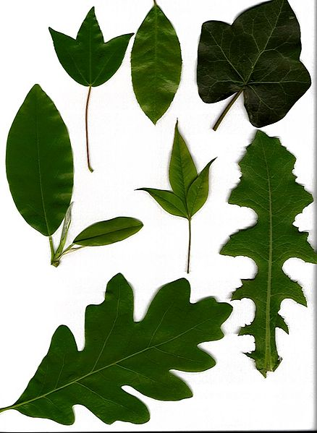

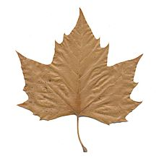
LIST
2
3
5
4

Slide 7
LIST
Ve kterém ročním období listy opadávají?
Na podzim.

Slide 8
LIST
U kterých rostlin neopadávají všechny listy každý rok?
U JEHLIČNANŮ

Slide 9
LIST
Listy se tvoří pouze na stonku.
Listy jsou velmi důležité pro rostliny i pro lidi!
Rostliny pomocí listů dýchají!
PŘIJÍMAJÍ KYSLÍK A VYDECHUJÍ OXID UHLIČITÝ

Slide 10

Listy dýchají za tmy i za světla.
Ale pouze za světla a za pomoci zeleně listové přijímají OXID UHLIČITÝ a vydávají KYSLÍK.
6

Slide 11
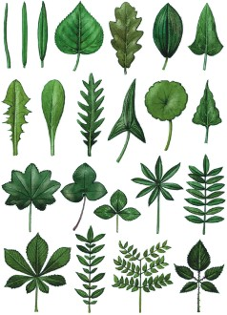
Listy mohou být:
JEDNODUCHÉ
SLOŽENÉ
7

Slide 12
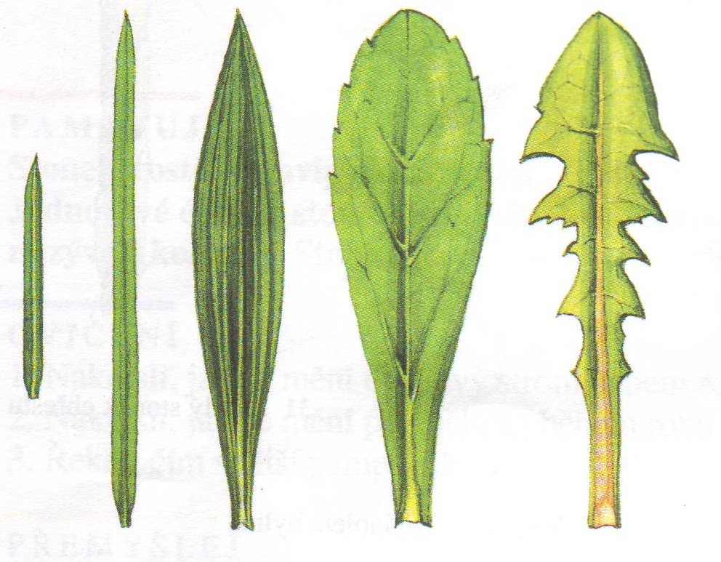
Jednoduché listy
Mají různý tvar čepele.
Mají různý tvar čepele.
Jehlicovitý (smrk)
Čárkovitý (obilí)
Kopinatý (jitrocel)
Kopisťovitý (sedmikráska)
Kracovitý (pampeliška)
8

Slide 13
Složené listy
Jsou složeny z více lístků.
Rozlišují se podle uspořádání jednotlivých lístků, ze kterých se skládají.
Zpeřeně složené listy = stojí proti sobě (trnovník akát).
Dlanitě složené listy = lístky vycházejí z jednoho místa (jírovec maďal).

Slide 14
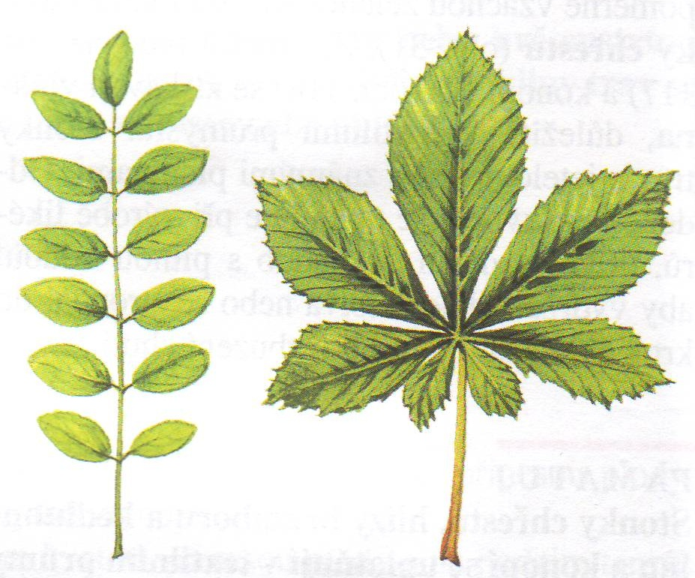
9

Slide 15
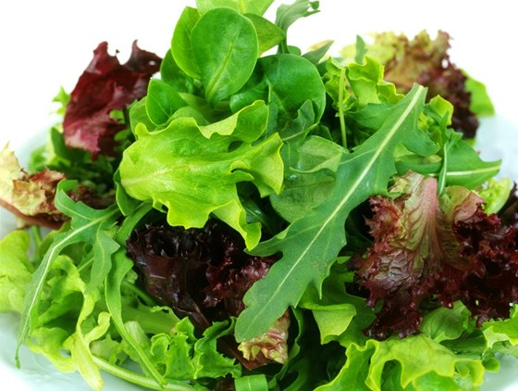
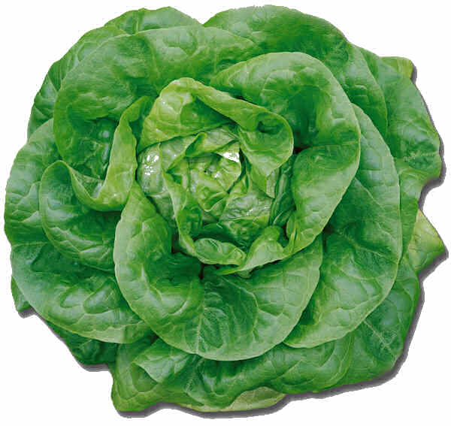
Pro naši výživu jsou důležité listy KAPUSTY, SALÁTU, ŠPENÁTU, ZELÍ, CIBULE.
Léčivý čaj připravujeme z listů JITROCELE, KOPŘIVY, BRUSINKY.
Jako koření používáme listy MAJORÁNKY, TYMIÁNU.
11
10

Slide 16
Vyzkoušej sám:
Nakresli jednoduchý list lípy, sedmikrásky a pamelišky.
Nakresli složený list jetele, trnovníku akátu a jírovce.
Přines do školy list pampelišky, smrku, jitrocele, sedmikrásky, lípy, trávy, trnovníku a jírovce. Co ti jejich tvar připomíná a jak bys je pojmenoval? Roztřiď přinesené listy na jednoduché a složené.

Slide 17
PŘEMÝŠLEJ ☺
Jakou znáš listovou zeleninu?
Ze kterých listů se připravují léčivé čaje?
Listy kterých rostlin lze použít jako koření?

Slide 18
Zdroje
Malá Jarmila, Podroužek Ladislav. Přírodověda pro 4. ročník základní školy. 1. vydání. Praha: SPN, a. s., 2003. ISBN 80-7235-029-3
2) http://cs.wikipedia.org/wiki/List (29. 12. 2012)
1) http://flora-and-fauna.blog.cz/1211/stavba-tela-rostlin (29. 12. 2012)
3) http://www.novaline.cz/index.php?seo=umele-kvetiny&page=5&pages=204&detail=1307 (29. 12. 2012)
4, 5) http://en.wikipedia.org/wiki/Leaf (29. 12. 2012)
6) http://www.mslentilka.estranky.cz/clanky/informace-pro-rodice/ (29. 12. 2012)
7) http://leccos.com/index.php/clanky/list (29. 12. 2012)
11) http://zederach.blogspot.cz/2012/10/7-potravin-na-ocistu-jater.html (29. 12. 2012)
10) http://kuchyne.dumazahrada.cz/clanky/vareni-a-stolovani/jak-na-zeleninu-aby-byla-fakt-zdrava-mame-par-rad-20144.aspx (29. 12. 2012)
8, 9) http://www.ped.muni.cz/wchem/sm/dp/davidova/www_zaci1/zaci_teorie1.html (29. 12. 2012)

